Slide 1
物联网

Slide 2
物联网 顾名思义

Slide 3
万物互联

Slide 4
可获取当前的 疫情数据、时间 等外界信息
通过连接 物联网

Slide 5
我们可以获取当前的 疫情数据、时间 等外界信息
通过连接 物联网

Slide 6
将这些信息

Slide 7
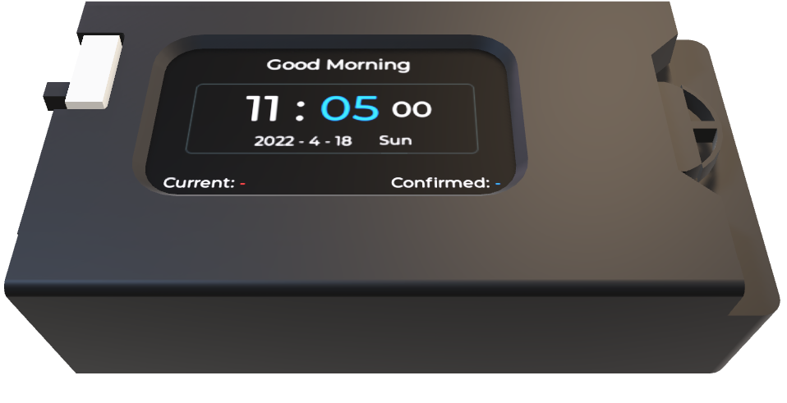
E-Cube —— 物联网时钟
摆在桌面上！

Slide 8
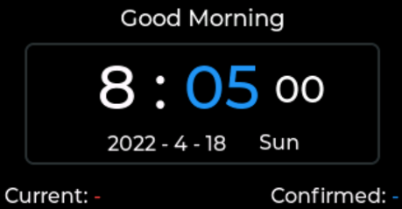
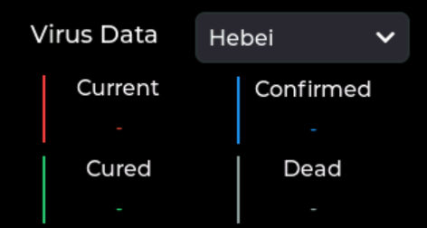
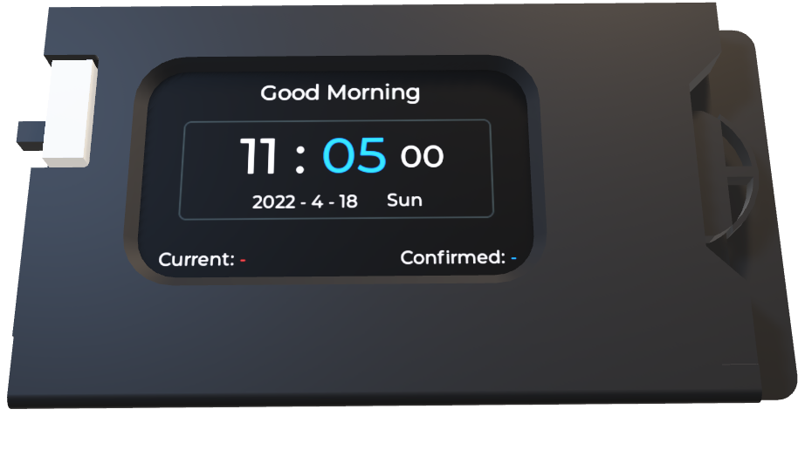
物联网时钟（ E-Cube ）

Slide 9
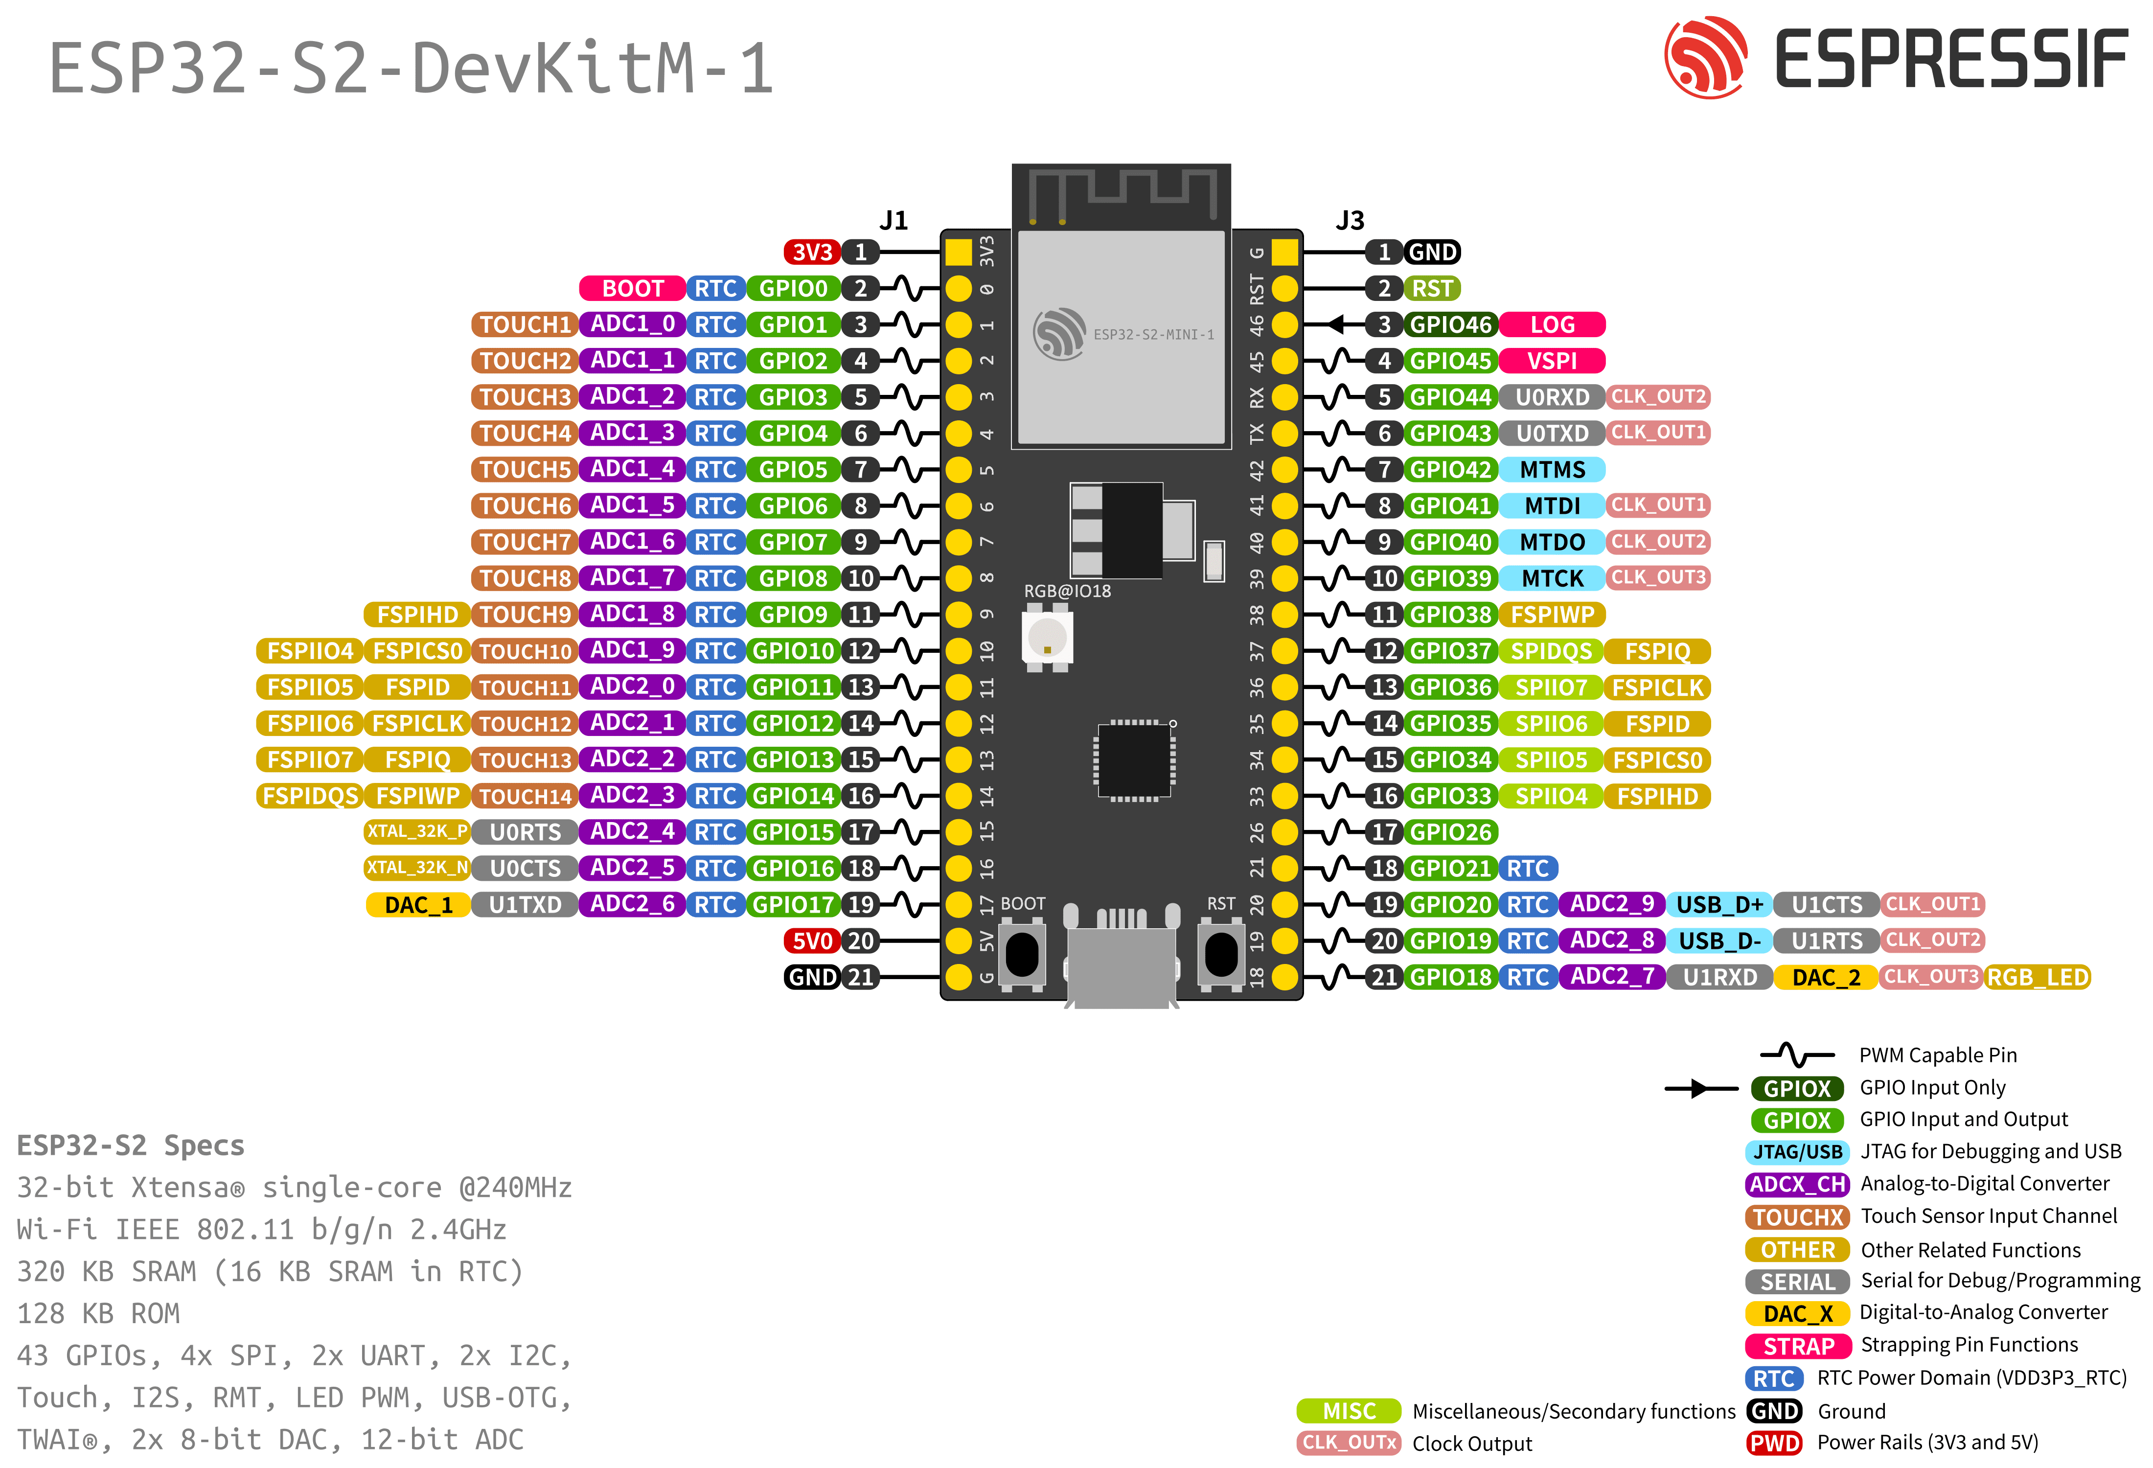
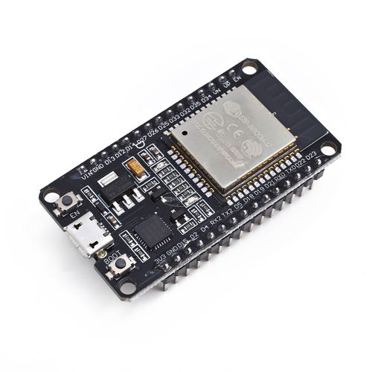
物联网时钟（ E-Cube ）
ESP32-S
该项目使用 ESP32-S MCU 作为主控制器

Slide 10
物联网时钟（ E-Cube ）
程序开发 基于 Platform IO 框架下的 Arduino 架构
使用C++ 和 C 语言进行编写

Slide 11
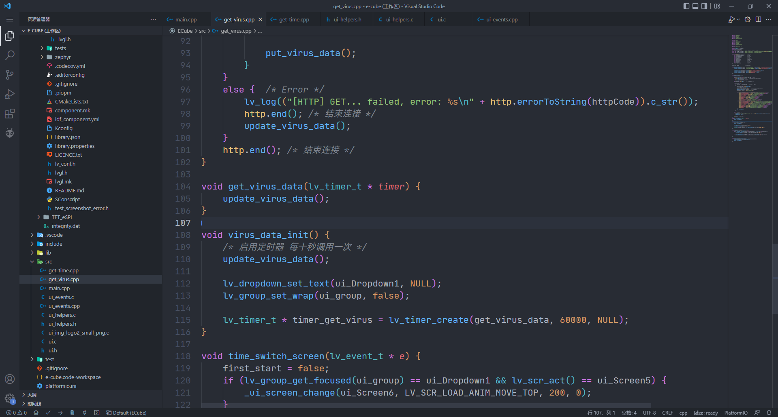

Slide 12
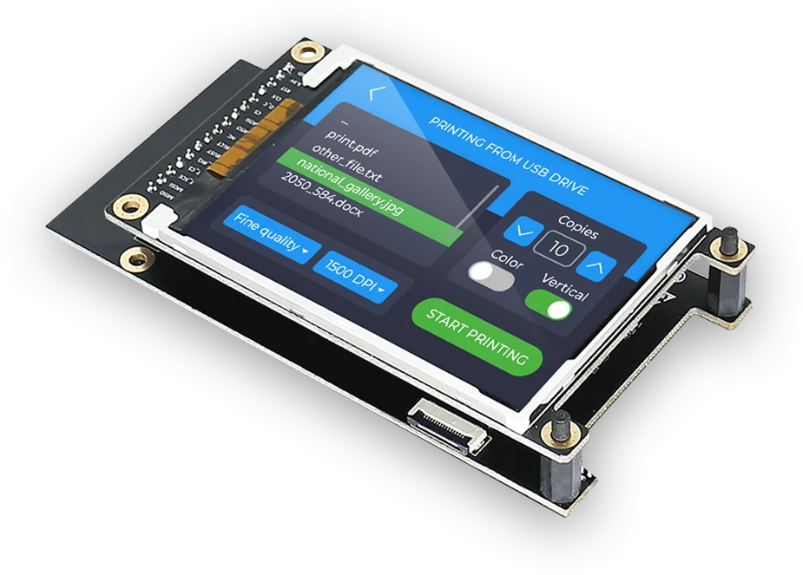
GUI库用到了 LVGL 轻量级和通用图形库
物联网时钟（ E-Cube ）
Light and Versatile
Graphics Library

Slide 13
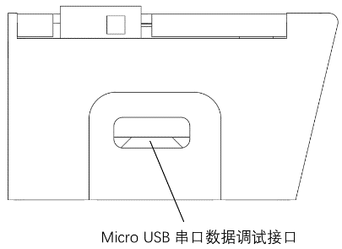
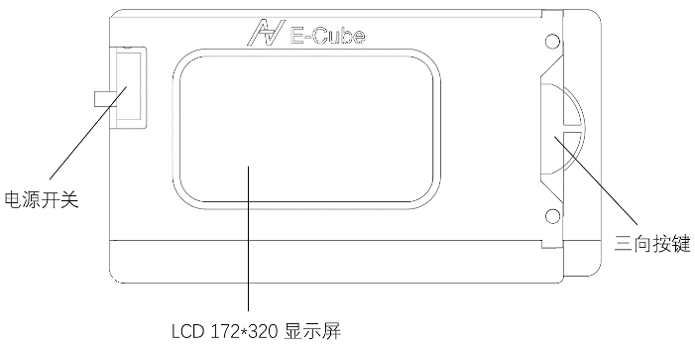
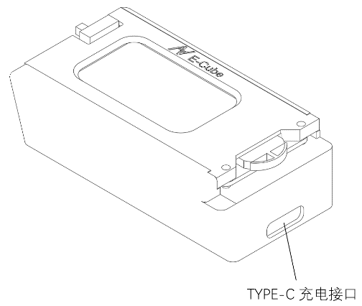
物联网时钟（ E-Cube ）

Slide 14
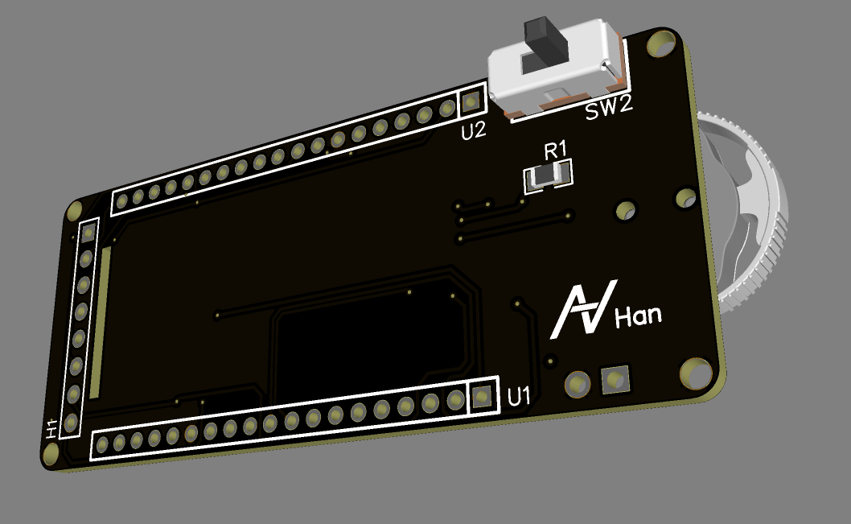
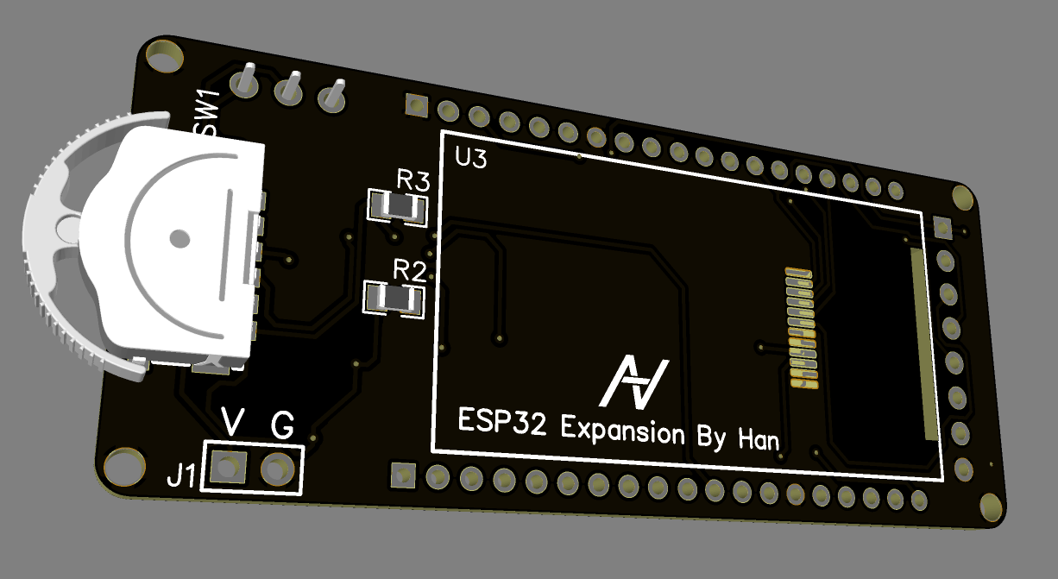
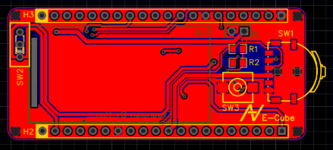
物联网时钟（ E-Cube ）
固件程序、控制器第一层PCB拓展板、外壳均为自行设计

Slide 15
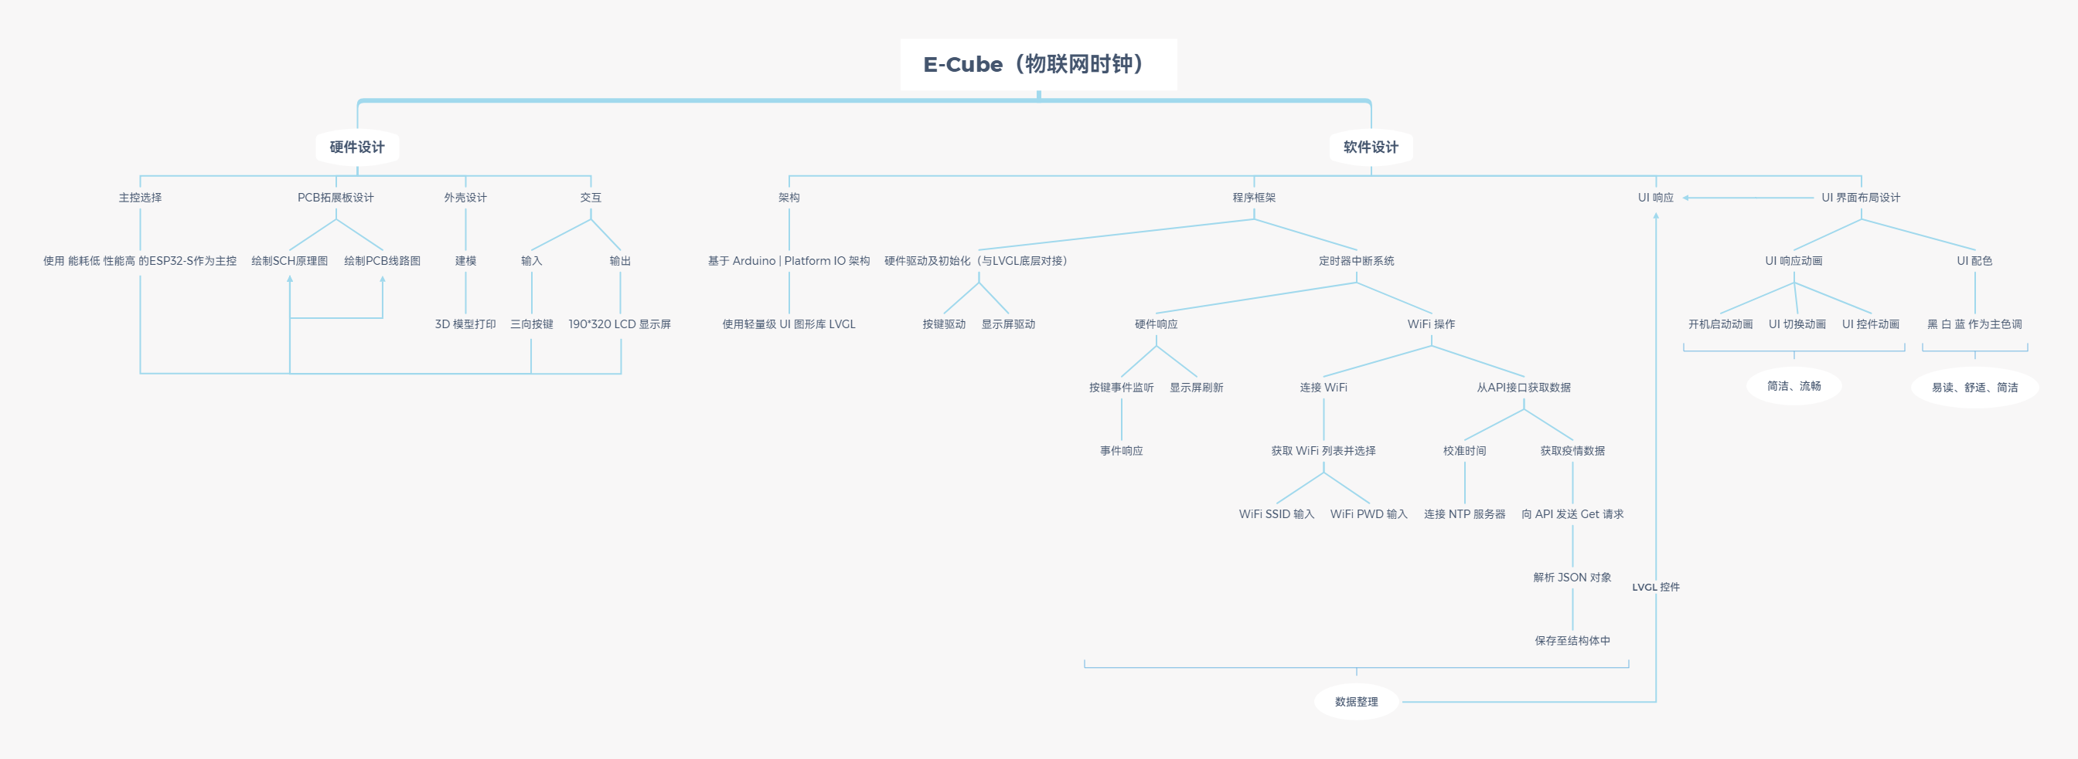
物联网时钟（ E-Cube ）

